Slide 1
DotNyetWork
we nyet to network issues

Slide 2
Projekten Dolgozók (még nincs felírva)
Ötvös Bence Elek
Somogyi Bánk
Fazekas Dominik

Slide 3
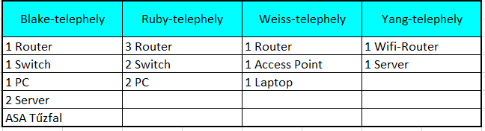
Eszközeink

Slide 4
Topológia

Slide 5
Ruby telephely fizikai eszközökön

Slide 6
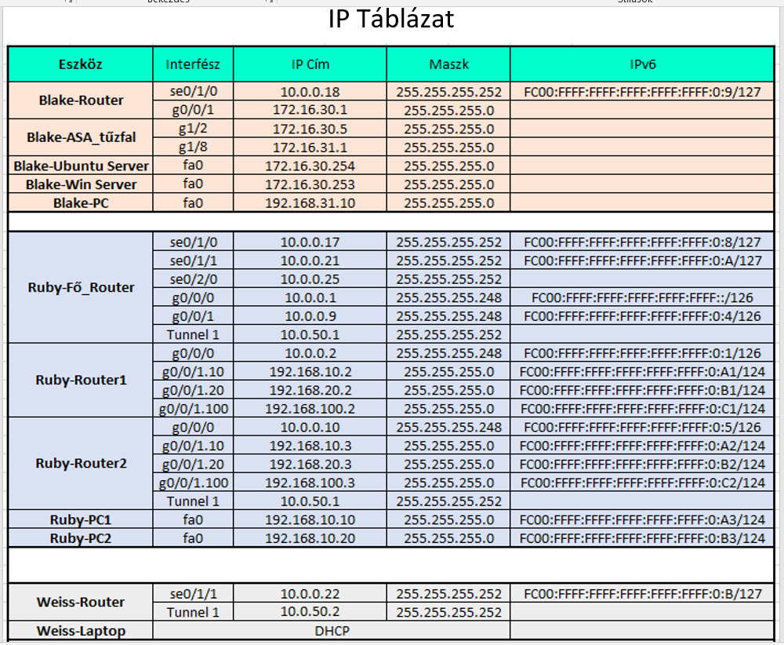
IP táblázat

Slide 7
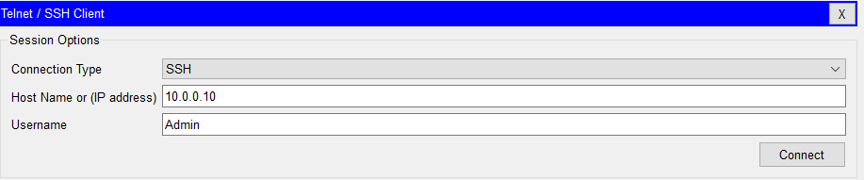
SSH
RUBY

Slide 8
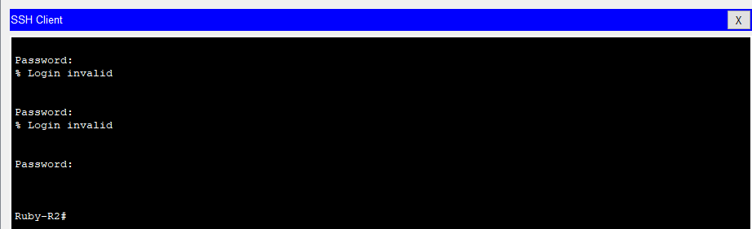
SSH Teszt
RUBY

Slide 9
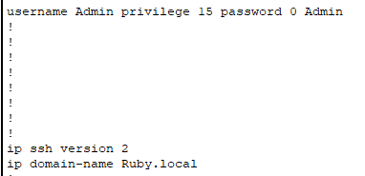
SSH User
RUBY

Slide 10
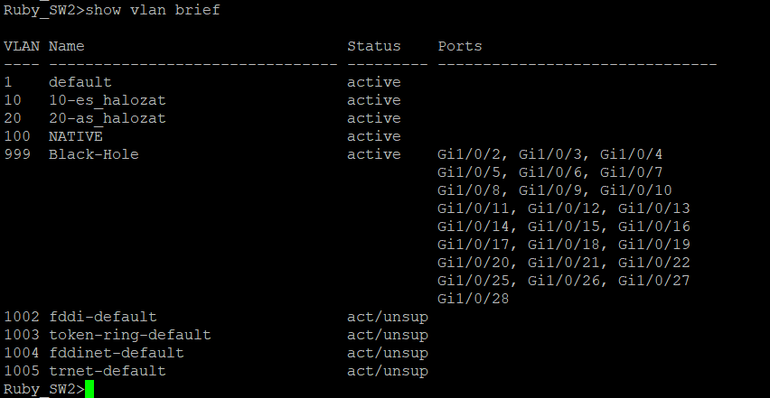
VLAN
RUBY
Vlan 10 és 20 létrehozása hálózatok elkülönítése érdekében
Vlan1 megszüntetése
Vlan 100 a native Vlan
Vlan 999 nem használt portok

Slide 11
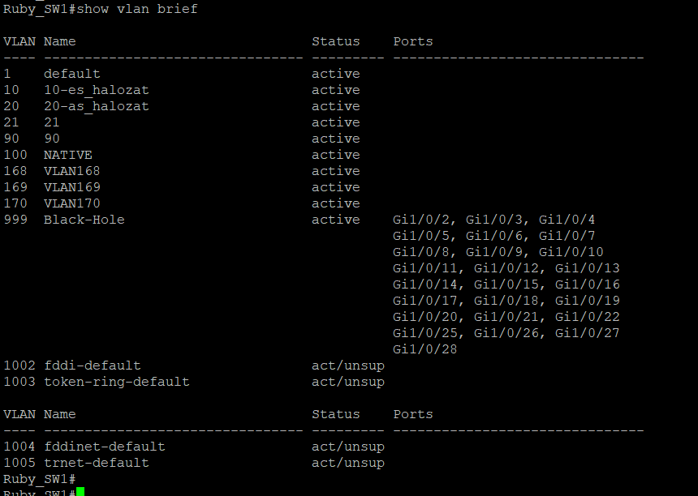
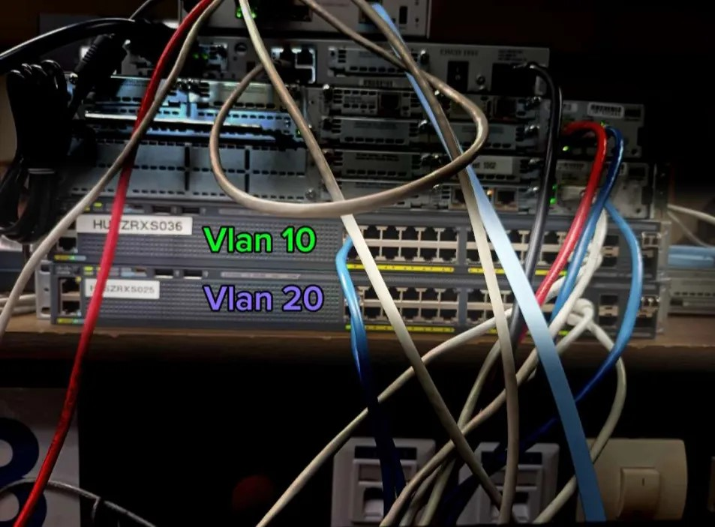
VLAN
RUBY

Slide 12
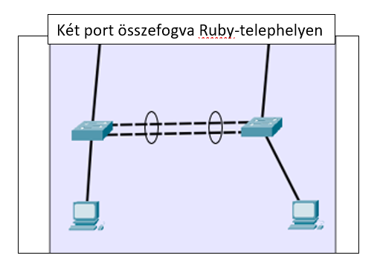
ETHERCHANNEL

Slide 13
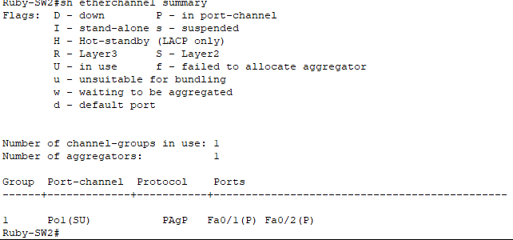
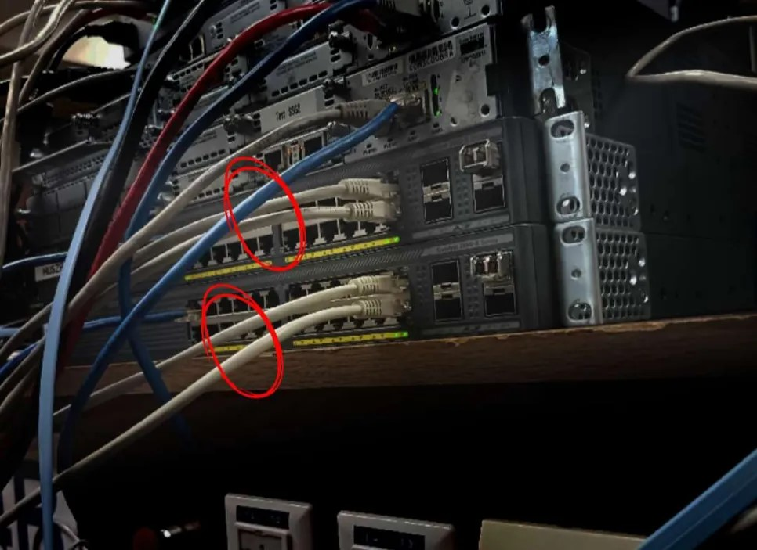
ETHERCHANNEL
RUBY
ruby telephely
megbízhatóság

Slide 14
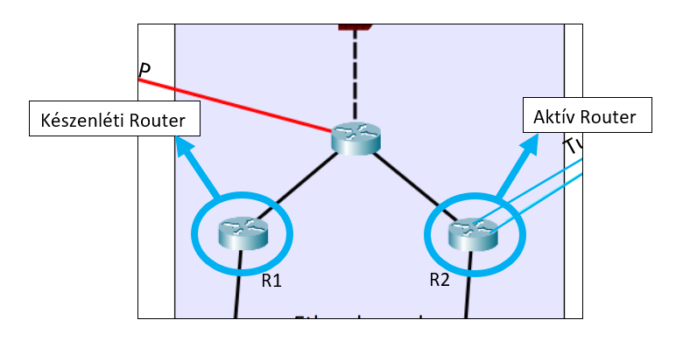
HSRP

Slide 15
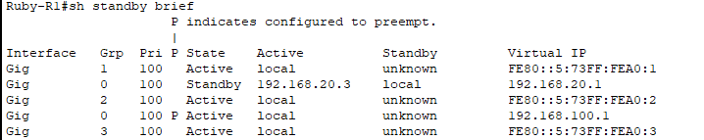
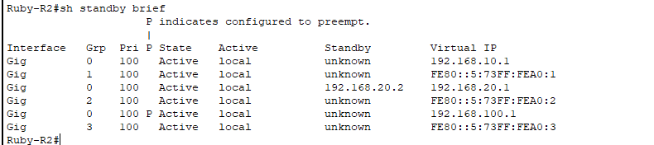
HSRP
RUBY
ruby router 1
ruby router 2

Slide 16
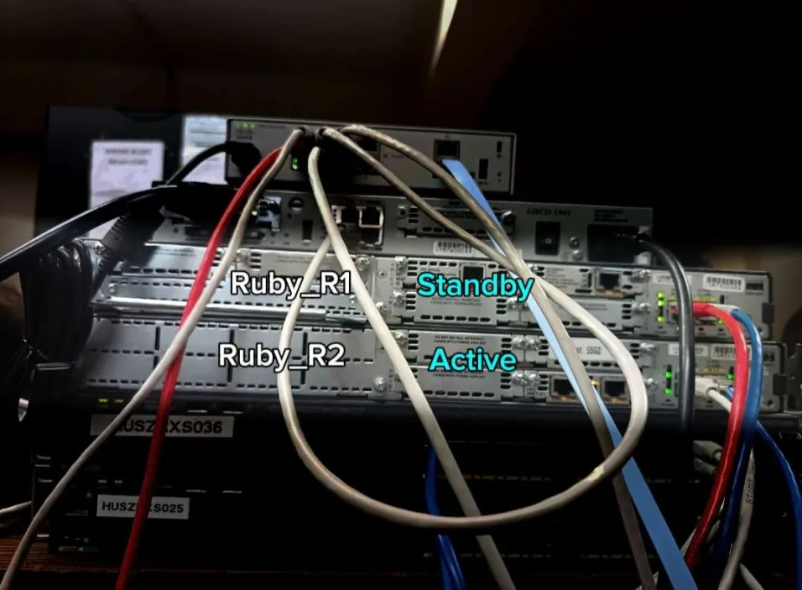
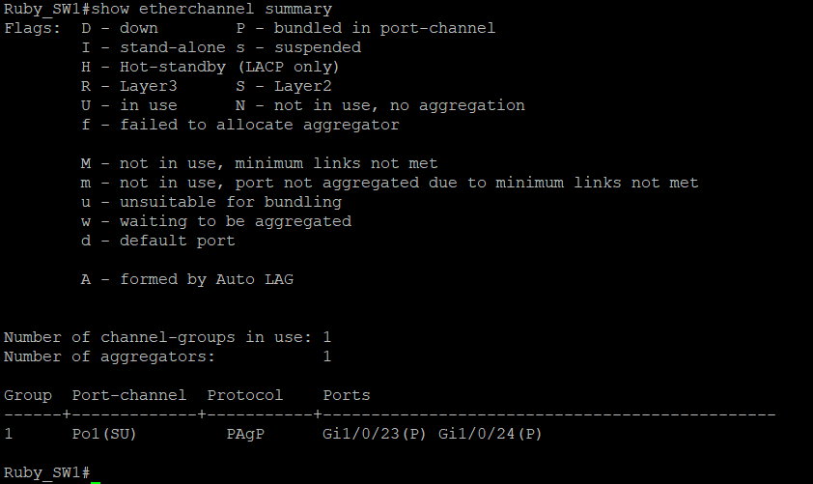
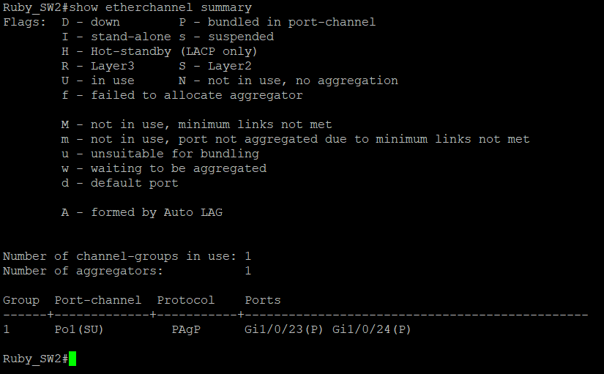
HSRP TESZT
RUBY

Slide 17
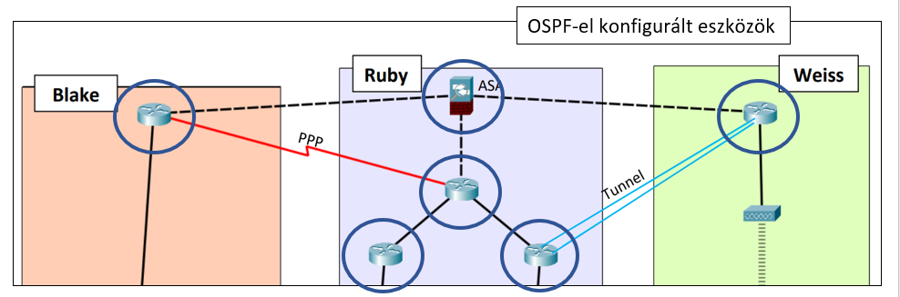
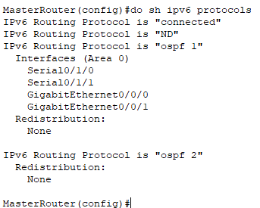
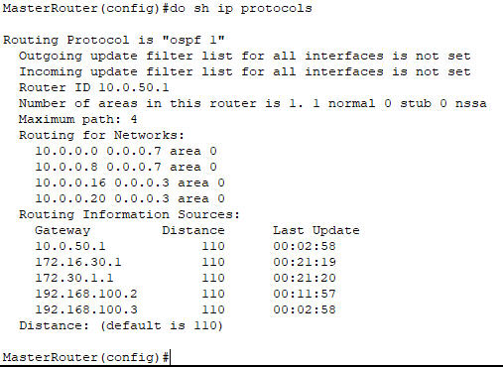
DINAMIKUS FORGALOMIRÁNYÍTÁS
RUBY

Slide 18
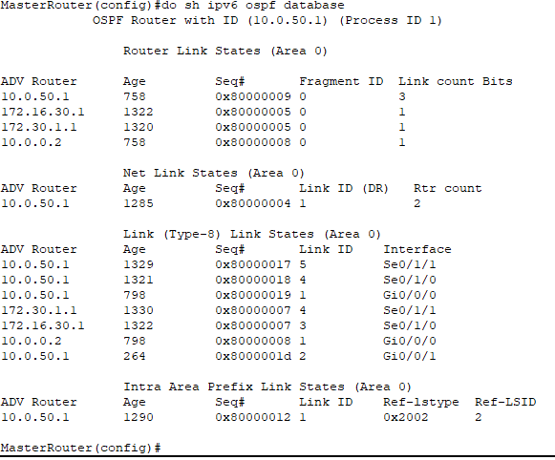
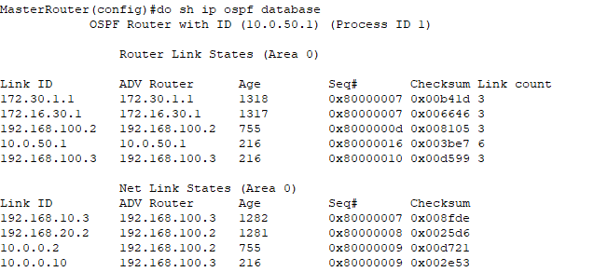
DINAMIKUS FORGALOMIRÁNYÍTÁS
RUBY

Slide 19
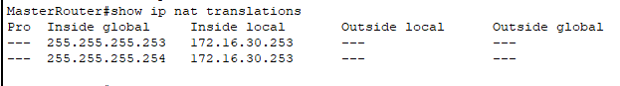
NAT
RUBY

Slide 20
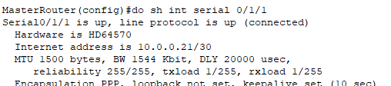
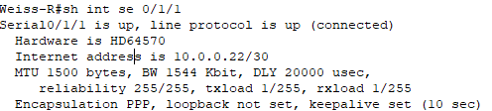
PPP
RUBY

Slide 21
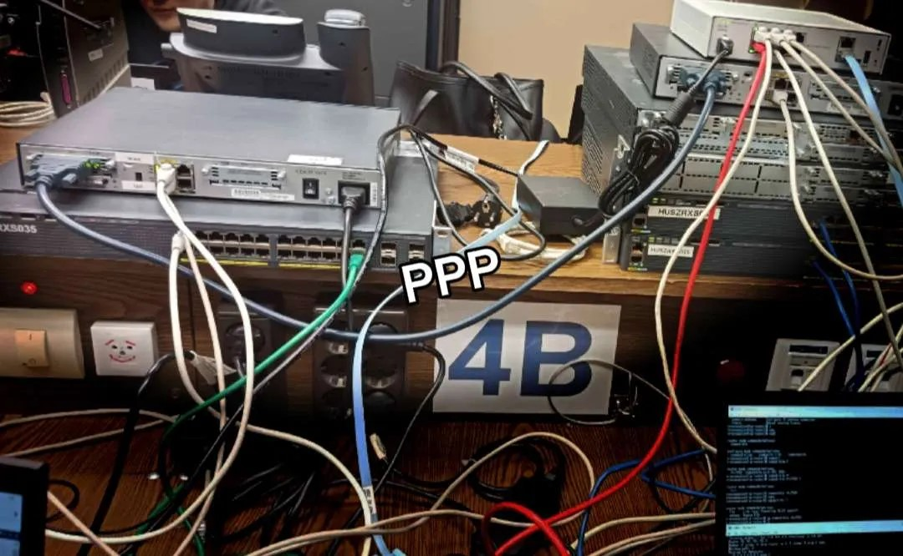
PPP
RUBY

Slide 22
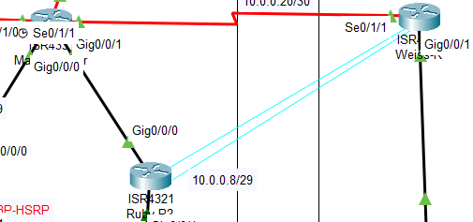
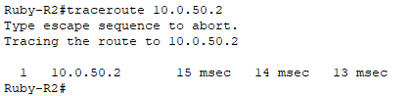
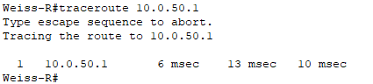
TUNNEL
WEISS és RUBY
weiss és ruby telephelyek között csináltuk meg
RUBY
WEISS

Slide 23
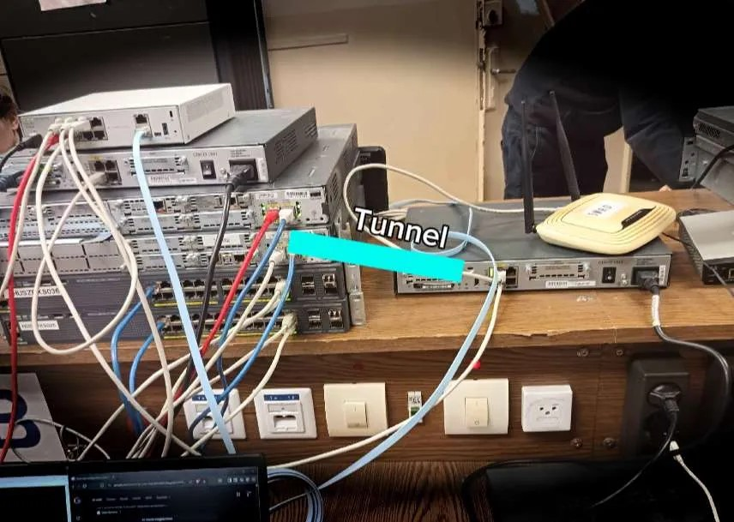
TUNNEL
WEISS és RUBY

Slide 24
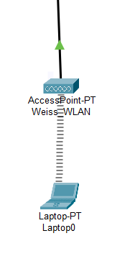
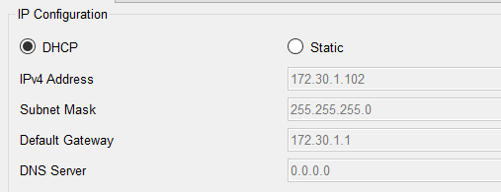
DHCP
Weiss telephely
laptopok accesspoint tól kapnak DHCP-t
WEISS

Slide 25

DHCP
A DHCP telefonon keresztül tesztelve lett
WEISS

Slide 26
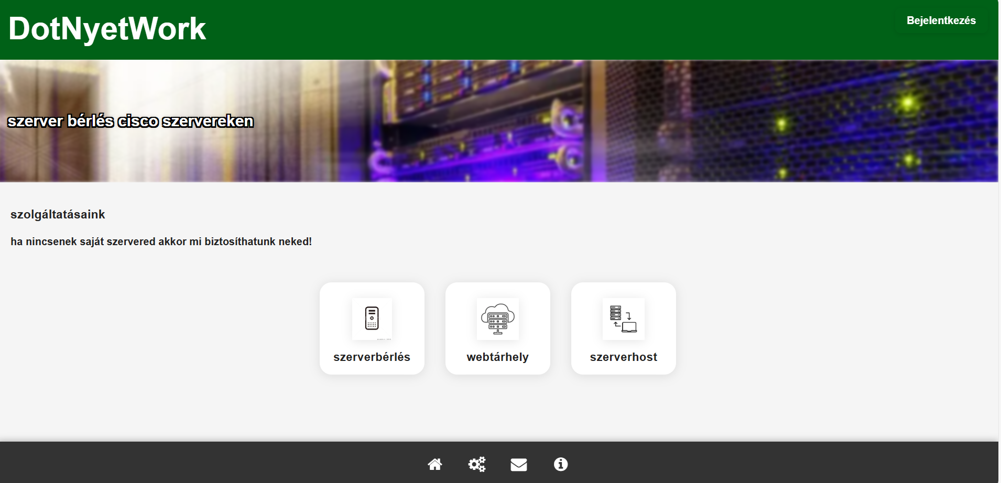
Oldal
BLAKE

Slide 27
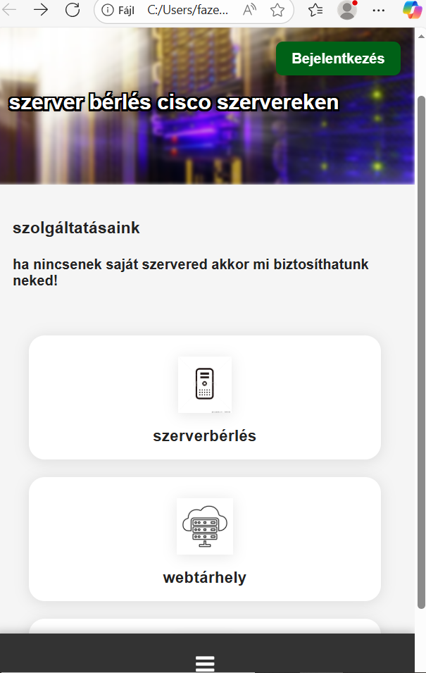
Oldal
BLAKE
Telefonokon:

Slide 28
KONKLÚZIÓ
CCNA szintű hálózati infrastruktúra megtervezése és konfigurálása.
Strukturált IP-címzés, VLAN-ok és routing alkalmazása az alhálózatok közötti kommunikációhoz.
A hálózat működésének ellenőrzése ping és traceroute parancsokkal
A projekt igazolja az elméleti ismeretek gyakorlati alkalmazását és a stabil hálózati működést

